Slide 1
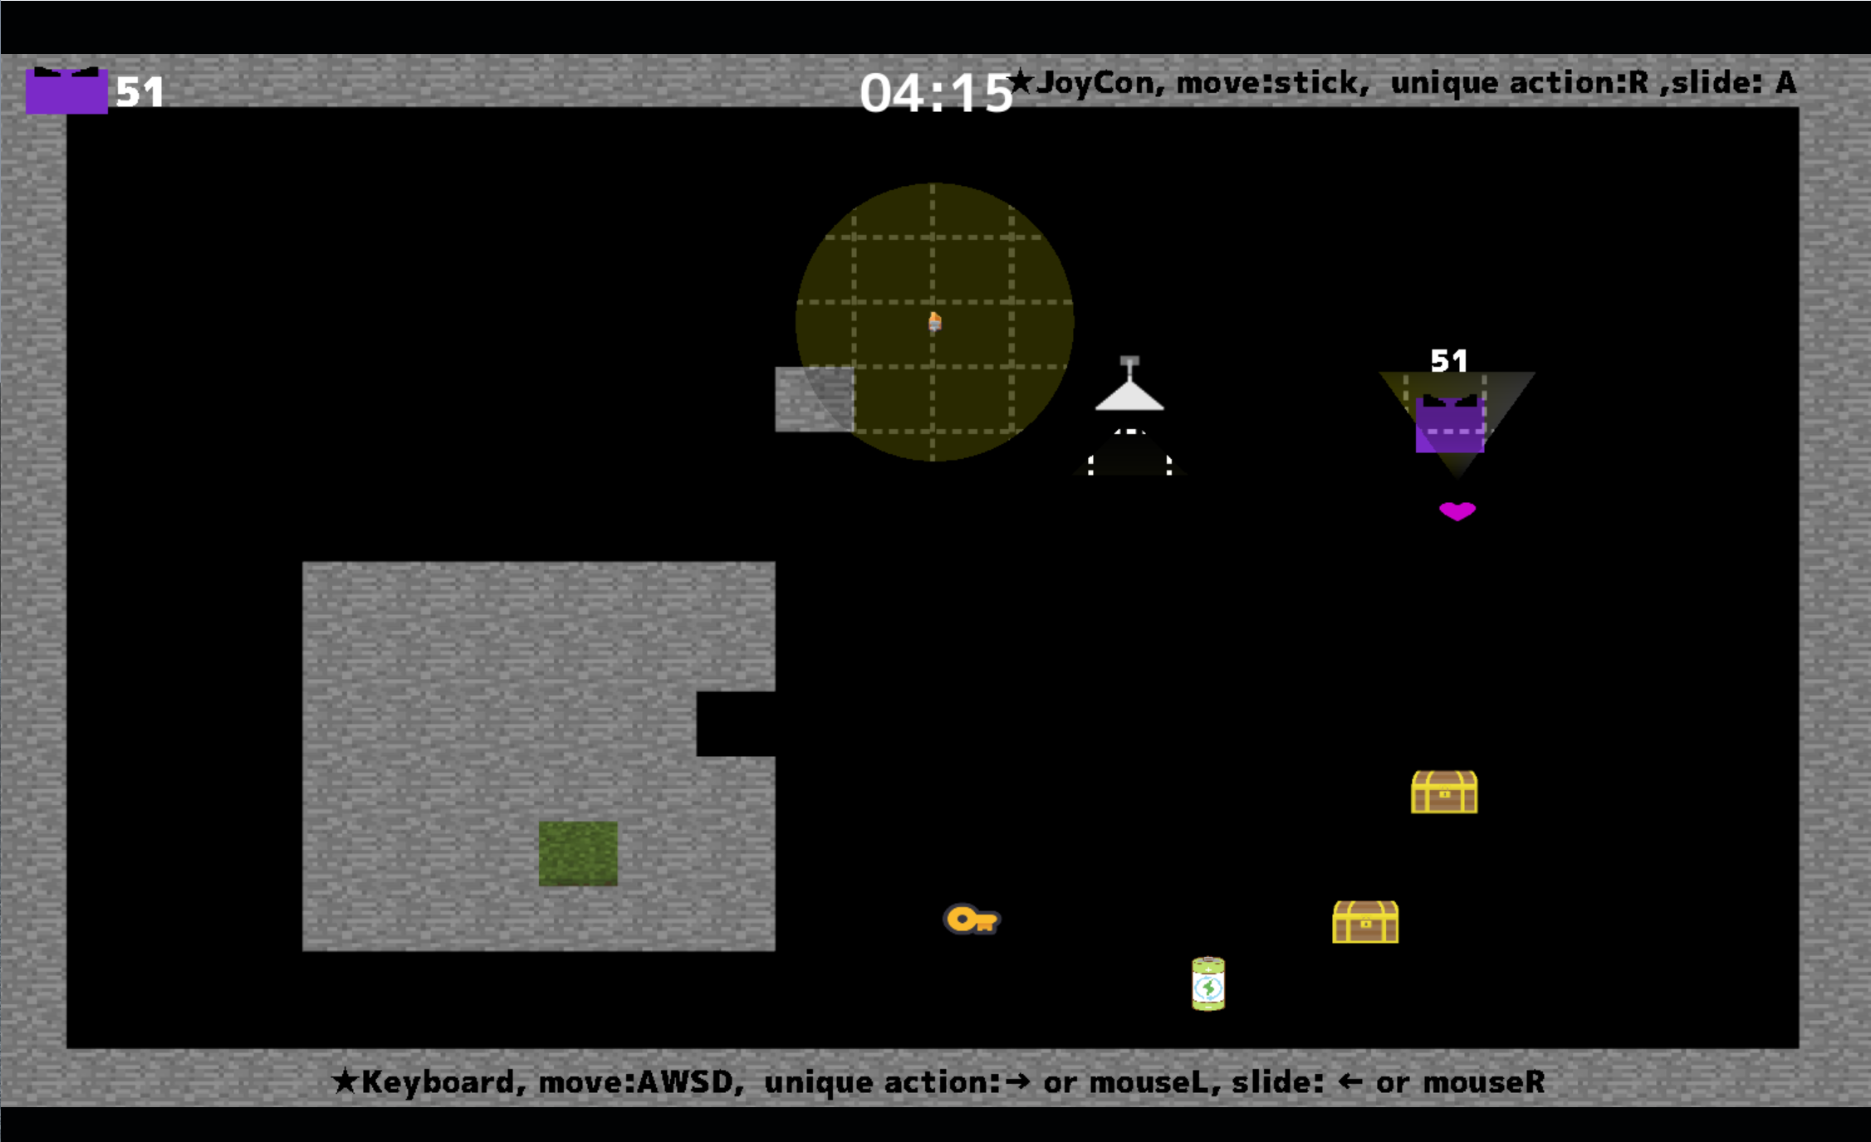
基本ルール
このゲームには1人のGhostと複数人のEscapeeがいます
Ghost
Ghost
全てのEscapeeを捕まえれば勝ちです
Escapee
Escapee
Ghostの体力を0にしたら勝ちです
タイマーが0になったら引き分けです

Slide 2



Escapeeの操作
暗闇の中では点滅を繰り返します
Ghostに近づくと点滅が速くなります
JoyConならRボタン
キーボードならマウスの左クリック or 右矢印キー
でライトを照らすことが出来ます
JoyConならAボタン
キーボードならマウスの右クリック or 左矢印キー
で方向を変えないで移動することが出来ます
Ghostをライトで照らし体力を０にしましょう

Slide 3

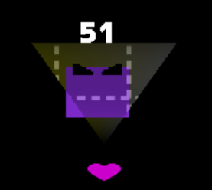
Ghostの操作
JoyConならRボタン
キーボードならマウスの左クリック or 右矢印キー
で透明になることが出来ます
照らされて体力が０になると負けです
Escapeeに体当たりし捕まえましょう

Slide 4


Escapeeの操作
Escapeeは捕まるとHELPと助けを求めます
仲間はライトを当てて助けてあげましょう

Slide 5
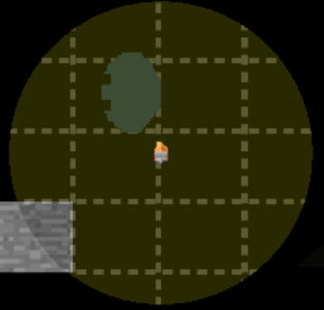





オブジェクト
Candle
Door
周りを照らします
Keyを持っているEscapeeは通ることが出来ます
Battery
Treasure
Escapeeはライトの充電を回復できます
なにかが入っています
何も入っていないこともあります
Key
Patrol
DoorやTreasureを開けることが出来ます
ライトを照らしながら巡回します

Slide 6
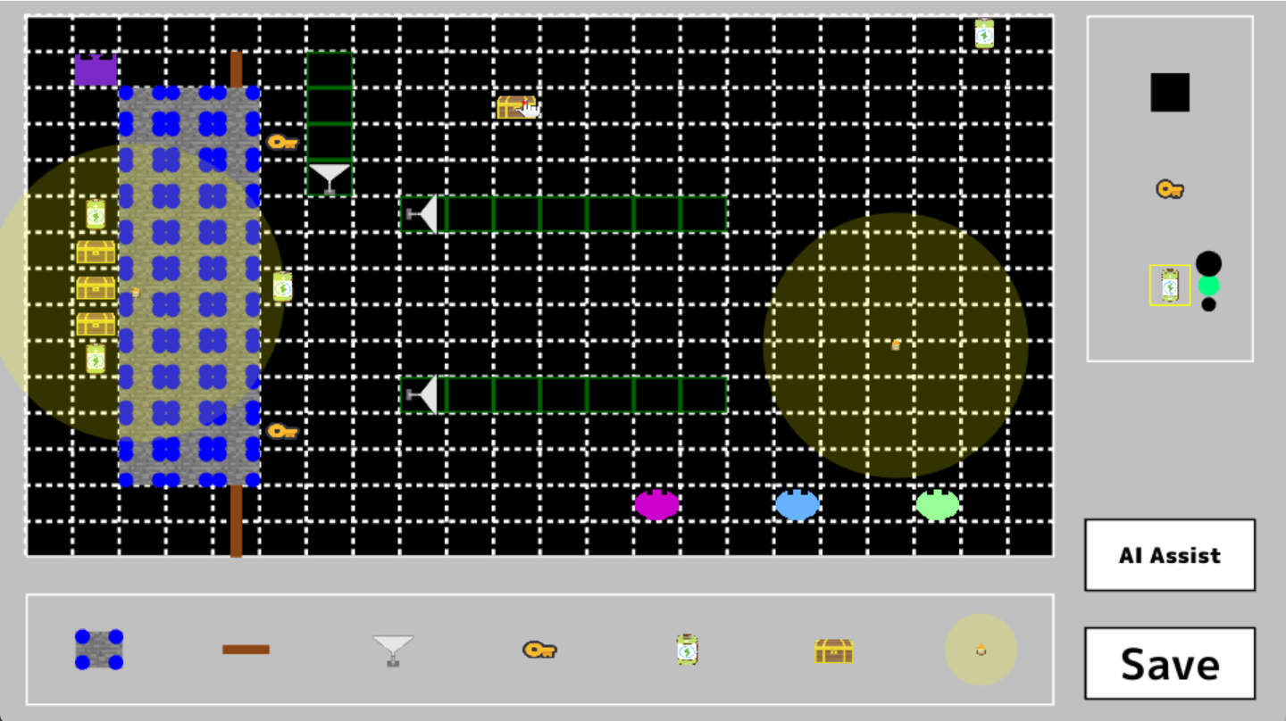
ステージの作成
あなたが考えたステージを作成できます

Slide 7
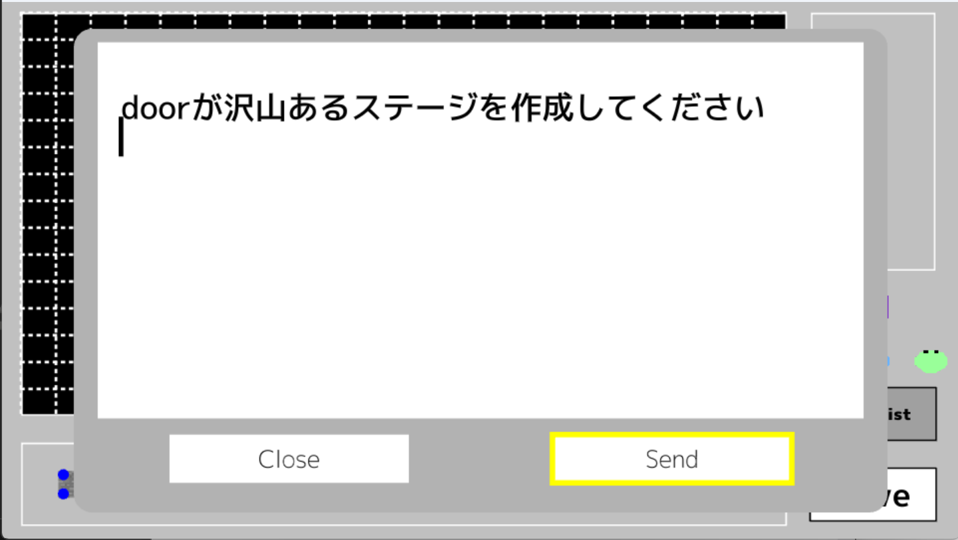
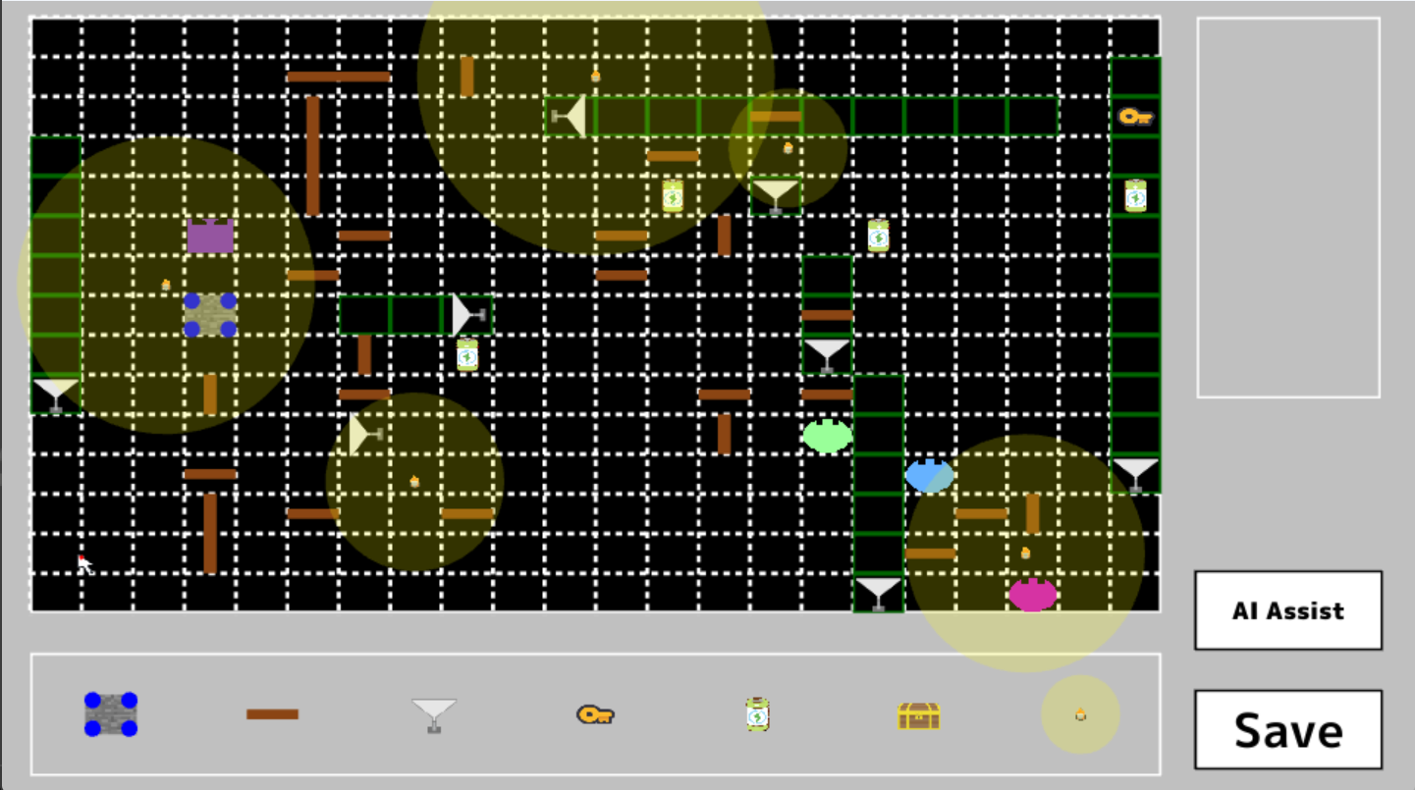
AIによるステージの作成
AIに指示をだし、ステージを作成してもらうこともできます

Slide 8
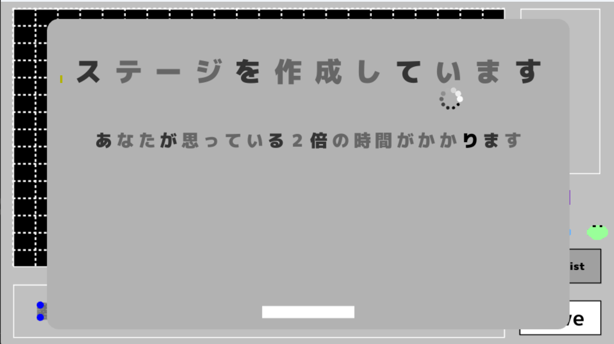
待っている間はミニゲーム
待っている間はブロック崩しが出来ます

